Slide 1
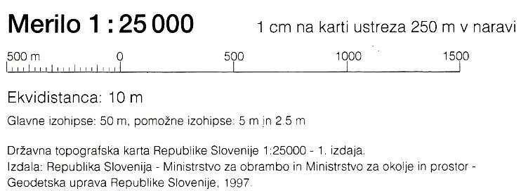
78
KT 1
77
76
X
75
0
05
Y
06
07
08
09
10
11
4

